Slide 1


Касательная плоскость и нормаль к поверхности
Горячкина А.Ю.
Корягина О.М.
Горячкина А.Ю.

Slide 2

Плоскостью, касательной к поверхности в заданной точке называют плоскость, которой принадлежат все прямые, касательные к поверхности в данной точке.
Касательная t к поверхности в заданной точке – прямая, касательная к какой-либо кривой поверхности, проходящей через заданную точку.
Нормаль n к поверхности в заданной точке – перпендикуляр к касательной плоскости к поверхности в заданной точке
Линию пересечения поверхности с плоскостью, проходящей через нормаль, называют нормальным сечением
n
а
t1
t2
A
b
τ
α

Slide 3
Задание плоскости, касательной к поверхности в заданной точке
Т.к. плоскость определяется двумя пересекающимися прямыми, то для задания плоскости, касательной к поверхности в заданной точке, через точку проводят две линии, принадлежащие поверхности и к ним строят касательные
Алгоритм построения плоскости,
касательной к поверхности в точке А:
Провести линии-посредники а и в, принадлежащие поверхности, и проходящие через точку А (линии-посредники на данной поверхности следует выбирать так, чтобы они проецировались в прямые и окружности.
Построить прямые t₁ и t₂ , касательные к линиям а и в в точке А
3. Плоскость τ , заданная прямыми t₁ и t₂ , будет касательной к поверхности в заданной точке А

Slide 4
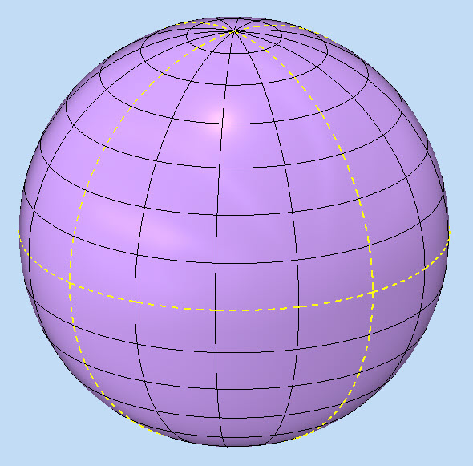
Взаимное положение касательной плоскости и поверхности может быть трех видов:
- Касательная плоскость имеет с поверхностью только одну общую точку А;
поверхность расположена по одну сторону от касательной плоскости.
Точка А – эллиптическая точка
Поверхности, состоящие только из эллиптических точек, являются выпуклыми и называются поверхностями положительной кривизны (сфера, эллипсоид, параболоид)
τ
t2
t1
n
A
а
b

Slide 5
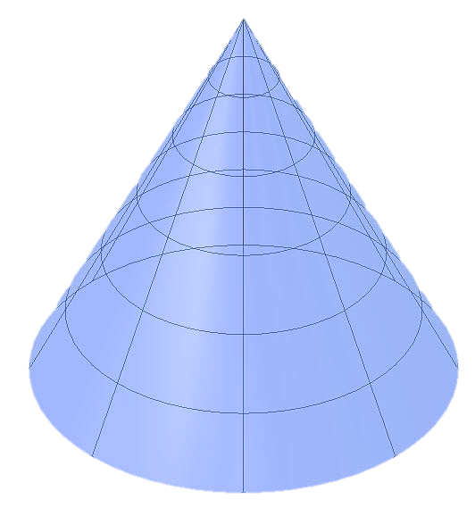
- Касательная плоскость касается поверхности по линии;
поверхность расположена по одну сторону от касательной плоскости.
Точка А – параболическая точка.
τ
t1
A
а
n
Поверхности, состоящие только из параболических точек, называются поверхностями нулевой кривизны (цилиндрические, конические и торсовые поверхности)
≡t2
b

Slide 6
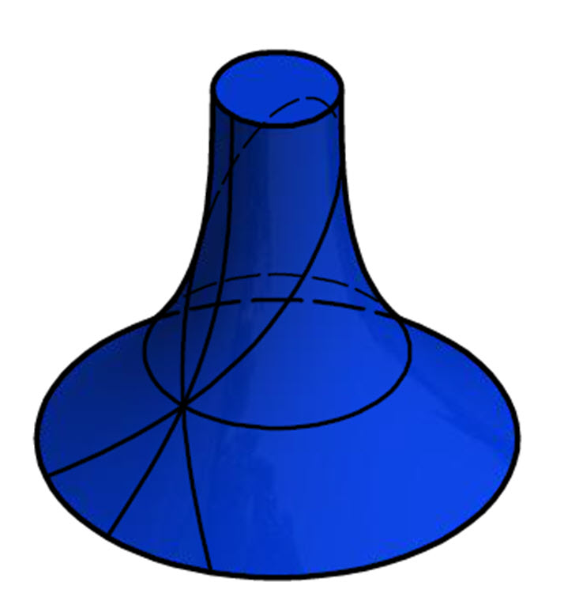
Касательная плоскость пересекает поверхность.
Точка А – гиперболическая точка
b
t₂
τ
Поверхности, состоящие только из гиперболических точек, являются вогнутыми и называются поверхностями отрицательной кривизны (эллиптический и параболический гиперболоиды).
t₁
А
n
а
Поверхности, содержащие все виды точек, называются поверхностями двоякой кривизны (поверхность открытого тора).

Slide 7

Построение касательной плоскости и нормали к сфере
n"
t₂"
t₁ – касательная к окружности а,
проходящей через точку А
t₁"
A"
а"
τ"
O"
t₂ – касательная к окружности b,
проходящей через точку А
b"
τ – касательная плоскость
к поверхности в точке А
n – нормаль к касательной плоскости, проходящей через точку А
O'
а'
τ'
A'
b'
t₂'
t₁'
n'

Slide 8

































t₁ , t₂ , … - касательные к меридианам, проходящим через точки, лежащие на окружности с
S₁ - вершина конуса касательных к поверхности вращения
п₁ , n₂ , … - нормали к касательным плоскостям, проходящим через точки, лежащие на окружности с
S₂ - вершина конуса нормалей к поверхности вращения
Конус касательных и конус нормалей
к поверхности вращения

Slide 9
Построение касательной плоскости и нормали к поверхности тора
S₁"
n"
τ"
t₀ – касательная к главному меридиану g₀, проходящему через точку А₀
n₀"
A"
а"
t₁"
S₁ – вершина конуса касательных к поверхности вращения
A₀"
S₂"
t₀"
t₁ – касательная к окружности а, проходящей через точку А
g₀"
t₂"
x
t₂ – касательная к меридиану, проходящему через точку А
τ – касательная плоскость к поверхности в точке А
n₀'
A₀'
t₀'
S₁'
g₀'
≡ S₂'
S₂ – вершина конуса нормалей к поверхности вращения
а'
τ'
A'
n – нормаль к касательной плоскости, проходящей через точку А
t₁'
t₂'
≡ n'

